Slide 1
Redes de comunicação
Aula 01
Prof. Msc Diovani Milhorim

Slide 2
Capítulo 1
Definições e conceitos

Slide 3
conceito
•Redes de comunicação são estruturas físicas (equipamentos) e lógicas (programas, protocolos) que permitem que dois ou mais dispositivos de processamento de dados possam compartilhar suas informações e recursos entre si.
Segundo Andrew S. Tanenbaum (TANENBAUM, 2003), uma rede de computadores é: “Conjunto de computadores autônomos interconectados por uma única tecnologia”.

Slide 4
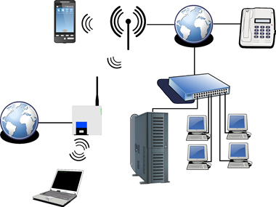
Conceitos
Redes de computadores?
O que mudou com o passar dos anos?

Slide 5
Conceitos
IOT - internet das coisas
(internet of things)
O que muda????

Slide 6
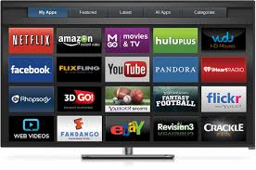
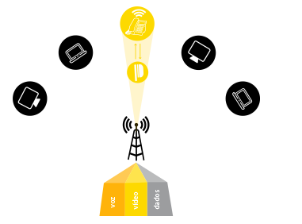
Uso da redes de comunicação
Estão presentes em nossas atividades diárias.
aplicações comerciais
Comércio eletrônico
Marketing digital
comunicação
diversão
Acesso móvel
Enlaces longa distância

Slide 7
REflexão !
Cite pelo menos três situações em que você utiliza redes de comunicação em suas atividades diárias?

Slide 8
Não confunda!!!!!!!
Internet é uma rede?
Internet é uma interconexão de várias redes, trata-se portanto de uma rede de redes.

Slide 9
Não confunda !!!!
WWW (World Wide Web) é uma rede?
A www é na verdade um serviço distribuído de fornecimento de páginas dinâmicas (páginas www ou web) que se utiliza da internet para prover seu conteúdo.

Slide 10
Capítulo 2
Classificação de redes.

Slide 11
Críterios de classificação de redes
Não existe uma hierarquia (taxonomia) bem definida quando se deseja classificar redes.
Normalmente utilizamos os seguintes critérios de classificação;
Por tecnologia de transmissão.
Por escala ou distribuição geográfica da rede

Slide 12
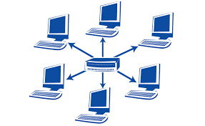
Critérios de classificação
Classificação por tecnologia de transmissão.
Em termos gerais, há dois tipos de tecnologias de transmissão utilizadas atualmente:
Redes por difusão.
Redes ponto a ponto.

Slide 13
Critérios de classificação
Apenas um canal de comunicação, compartilhado por todas as máquinas da rede.
Redes por difusão.
Mensagens curtas (pacotes), enviadas por qualquer máquina, são recebidas por todas as outras.
Um campo de endereço dentro do pacote especifica o destinatário pretendido.
Conceito:
Unicast
Multicast
Broadcast

Slide 14
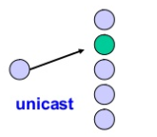
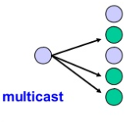
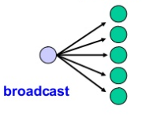
Critérios de classificação
Redes por difusão.
Conceito:
Unicast
Multicast
Broadcast

Slide 15
Critérios de classificação
A rede consiste em um conjunto de conexões entre pares de máquinas individuais.
Redes ponto a ponto.
Para ir da origem ao destino, um pacote nesse tipo de rede talvez tenha de visitar primeiro uma ou mais máquinas intermediárias.
Encontrar boas rotas é algo importante

Slide 16
Critérios de classificação
Questão?
A internet é uma rede por difusão ou ponto a ponto?

Slide 17
Critérios de classificação de redes
Por escala ou distribuição geográfica da rede
Rede é classificada pela distribuição no meio físico e seu tamanho.
PAN (Personal area network) – Rede de área pessoal.
LAN (Local area network ) – Rede de área local
MAN (Metropolitan area network) – Rede de área metropolitana
WAN(Wide area network) - Rede de área ampla ou geograficamente distribuída

Slide 18
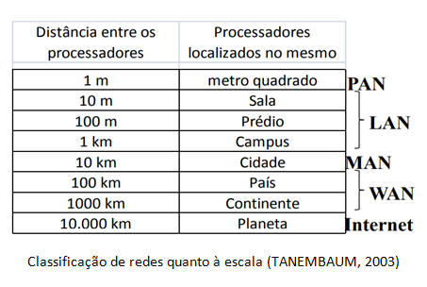
Critérios de classificação de redes
Por escala ou distribuição geográfica da rede

Slide 19
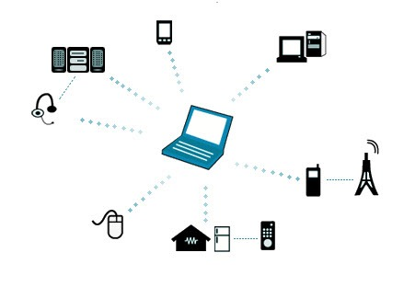
Critérios de classificação de redes
Por escala ou distribuição geográfica da rede - PAN
As redes pessoais (PAN) tem alcance até 10 m, e seu objetivo é conectar dispositivos diversos, tais como teclados, mouses, dispositivos de armazenamento externos, fones de ouvido, microfones, dispositivos portáteis, tais como celulares, tablets,dispositivos de áudio ou vídeo, etc..
Bluetooth e ZigBee

Slide 20
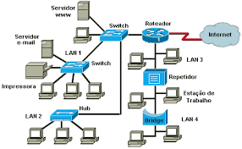
Critérios de classificação de redes
Por escala ou distribuição geográfica da rede - LAN
Redes de área local são geralmente redes privadas que permitem a interconexão de equipamentos dentro de uma área geográfica de alcance limitado. Por exemplo: sala, andar de um prédio, prédio, conjunto Redes Locais concentrado de prédios.
Ethenet, wi-fi

Slide 21
Critérios de classificação de redes
Por escala ou distribuição geográfica da rede - LAN
As LANs têm um tamanho restrito o que permite que o tempo de transmissão seja razoavelmente conhecido com antecedência. Esta característica permite que se utilize tecnologias de rede de complexidade menor, de custo mais acessível além de simplificar o gerenciamento da rede.

Slide 22
Critérios de classificação de redes
Por escala ou distribuição geográfica da rede - LAN
São características comuns em redes do tipo LAN:
Operam a altas taxas de transmissão.
Apresentam baixas taxas de erro.
Em geral, é de propriedade privada,
Tráfego de dados com tendência de mudança para tráfego multimídia.
LANs variam em tamanho e no número de computadores conectados.
Normalmente são redes por difusão.

Slide 23
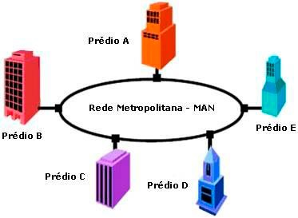
Critérios de classificação de redes
Por escala ou distribuição geográfica da rede - MAN
Rede de acesso para interconexão de LANs sobre uma área metropolitana. Cobrem uma área geográfica da ordem de dezenas a poucas centenas de quilômetros (ex: grupos de prédios, um conjunto industrial, uma cidade).
A MAN pode ser proprietária e operada por uma única organização privada, mas normalmente é usada por várias organizações e operada por empresas públicas.
Frame-relay, ppp

Slide 24
Critérios de classificação de redes
Por escala ou distribuição geográfica da rede - MAN
Exemplos de redes do tipo MAN
Redes de telefonia comutadas operadas por empresas de caráter público ou privada com concessão do serviço pela autoridade reguladora do serviço de telecomunicação,
Redes de dados operando sobre cabos de televisão (redes híbridas cabo/coaxial)
Redes de provedores de internet operando via transmissão de rádio (wisp – wireless internet service provider).

Slide 25
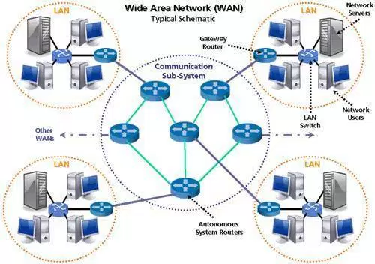
Critérios de classificação de redes
Por escala ou distribuição geográfica da rede - WAN
WANs são redes usadas para a interconexão de redes menores (LANs ou MANs) e sistemas computacionais dentro de áreas geográficas grandes (cidades, países ou até continentes).
As WANs possuem um custo de comunicação bastante elevado devido aos circuitos para satélites e enlaces de micro-ondas. São, em geral, mantidas, gerenciadas e de propriedade de grandes operadoras (públicas ou privadas), e o seu acesso é público.
DWDM, Micro-ondas, Satélite

Slide 26
Critérios de classificação de redes
Por escala ou distribuição geográfica da rede - WAN
Em redes WAN caminhos alternativos são oferecidos entre alguns nós. Com isso, a topologia da rede é, virtualmente, ilimitada.
Voz, dados e vídeo são comumente integrados.
A capacidade de chaveamento da rede permite a alteração dinâmica do fluxo de dados, ao contrário das LANs, que normalmente empregam o roteamento fixo.

Slide 27
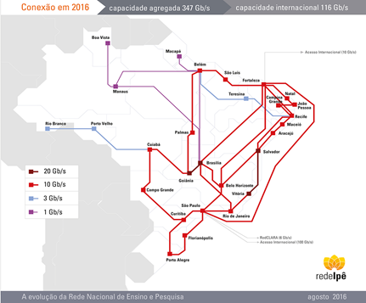
Critérios de classificação de redes
Por escala ou distribuição geográfica da rede - WAN

Slide 28
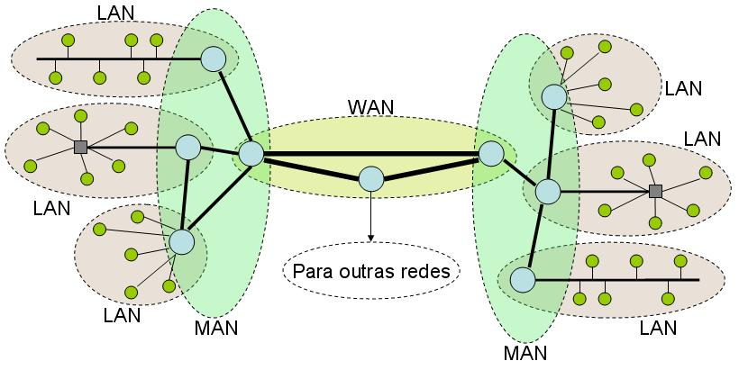
Critérios de classificação de redes
Por escala ou distribuição geográfica da rede - WAN

